Slide 1
Statsbidrag och stimulansmedel 2022 tredje omgången
Intresseanmälan för utförare till och med 30 oktober
Sollentuna kommun, Vård och omsorgskontoret

Slide 2
Tillfälle nummer tre oktober 2022
Utförare av vård och omsorg i Sollentuna kommun har möjlighet att göra intresseanmälningar om att ta del av kvarvarande medel från 2022 års statsbidrag och stimulansmedel genom att svara på enkäten som finns via länken nedan till och med 30 oktober
Genom länken kommer ni till en enkät där ni fyller i er intresseanmälan
En första bearbetningen av intresseansökningar kommer ske den 18 oktober med besked om tilldelning redan 21 oktober. Enkäten kommer vara öppen till och med 30 oktober och då med besked om tilldelning av eventuellt kvarvarande medel 4 november.
På följande sidor finns information om vilka statsbidrag och stimulansbidrag det finns att söka och vad Sollentuna kommun prioriterar just nu. I de klickbara länkarna finns den nationella informationen om medlens inriktning och förutsättningar
Det finns också information om hur du som utförare behöver återredovisa erhållna medel

Slide 3

Statsbidrag till kommuner för äldreomsorg - teknik, kvalitet och effektivitet med den äldre i fokus – Kammarkollegiet
En treårig satsning där 2022 är tredje året. Sollentuna har tilldelas 877 179 kr
Inriktning
Stöd för införande av Säker digital kommunikation
Införande av välfärdsteknik och andra digitala lösningar

Slide 4

Motverka ensamhet bland äldre och ökad kvalitet i vården och omsorgen om personer med demenssjukdom - Socialstyrelsen
Sollentuna 2022: 3 412 645 kr
Medel kan användas för personalkostnader, investeringar, utbildningskostnader och aktiviteter
Sollentuna satsar vidare på
Ökad kunskap om demens och demenscertifiering

Slide 5

Äldreomsorgslyftet 2022 - Socialstyrelsen
Sollentuna 2022 9 623 893 kr
Ersättning för lönekostnader för arbetstid för person som deltar i utbildning
Inriktningen är att stärka kompetensen inom kommunalt finansierad vård och omsorg
Yrkespaket undersköterska och vårdbiträde
Kunskap inom undersköterskans kompetensområde såsom lyftteknik, demens, välfärdsteknik, nutrition, språkombud och handledarutbildning
Specialistutbildning för undersköterskor
Ledarskapsutbildningar på högskolenivå för första linjens chefer
  Eu medfinansiering och redovisning från och med 2022

Slide 6

5. Säkerställa en god vård och omsorg av äldre personer – Socialstyrelsen
Sollentuna 2022 22 424 749 kr
Medlen används utifrån lokala behov möjliggöra förbättring, utveckling samt stärka kompetens
Sollentuna prioriterar
Kompetenshöjningar kring lyftteknik, demens, BPSD, välfärdsteknik, fallförebyggande arbete och nutrition. Även material och kursavgifter går att söka förutom lönekostnader för de som går utbildningen
Att det finns två rullstolscyklar på varje äldreboende (även nya utförare)
Att det finns surfplattor för aktivitet och kommunikation med anhöriga
Specialistutbildning för sjuksköterskor
Arbete kring omsorgskontakt

Slide 7
Du som utförare inom vård och omsorg behöver inte ange vilket stimulansmedel du är intresserad av utan vad du önskar genomföra och kostnad.
Redovisningskrav
Du som utförare behöver redovisa medlen i Excelmallen ”återredovisning av utbetalade stimulansmedel” som ni får av Vård och omsorgskontoret.
Medlen ska redovisas per enhet och per angivet projekt ni fått beslut om.
Börja med att spara ner mallen med enhetens namn. I första fliken i mallen finns instruktioner om hur ni behöver redovisa.
Varje enhet ska redovisas separat i mallen. T ex AB Solom redovisar dagverksamhet i en mall, äldreboende Edsberg i en annan mall.

Slide 8
Forts redovisning
Fyll löpande i mallen för återredovisning. Se regelbundet över information i ert redovisningssystem (minst en gång per månad).
Var uppmärksam på vilket eller vilka projekt ni behöver redovisa på angivet enligt tilldelningsbesluten.
Slutsumman i redovisningen ska stämma utifrån transaktionslista ni för in (ska kunna bestyrkas via verifikationsnummer ur ekonomi eller lönesystem)
Vid uppföljning eller revision ska ni kunna uppvisa giltiga underlag tillexempel lönelistor.

Slide 9
Samtliga kostnader ska vara bokförda på år 2022.
Återrapportering sker till Vård och omsorgskontoret senast 15 januari 2023
Skicka i fylld mall till von@sollentuna.se med kopia till christine.tell@sollentuna.se
Återbetalning av ej nyttjade medel sker enligt överenskommelse eller efter kommunens revision senast 31 januari 2023
Vid funderingar – kontakta Christine Tell

Slide 10
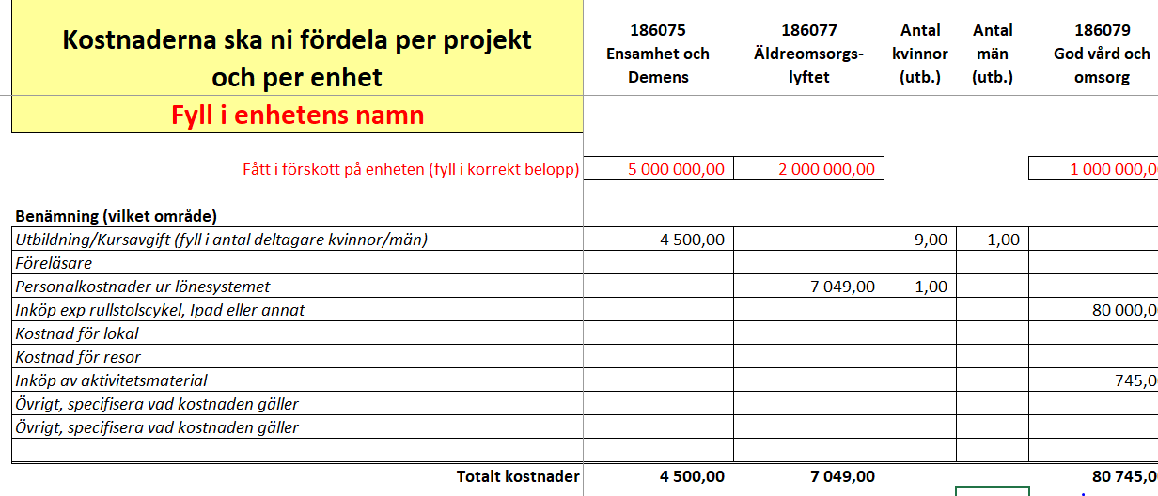
Bild från återredovisningsmallen. Mallen finns publicerad på utförarportalen.

Slide 11
Om du har ytterligare frågor kontakta kvalitetsutvecklare Christine Tell på mailadress
christine.tell@sollentuna.se

